Slide 1
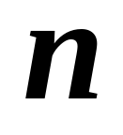
第三节 阶行列式的定义

Slide 2
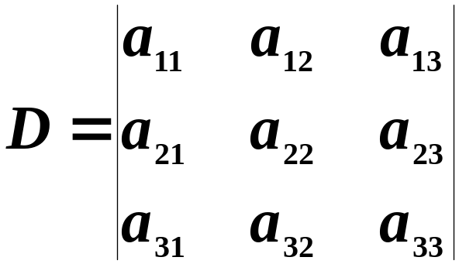








一、概念的引入
三阶行列式
说明
（1）三阶行列式共有 项，即 项．
（2）每项都是位于不同行不同列的三个元素的
乘积．
（3）每项的正负号都取决于位于不同行不同列
的三个元素的下标排列．

Slide 3
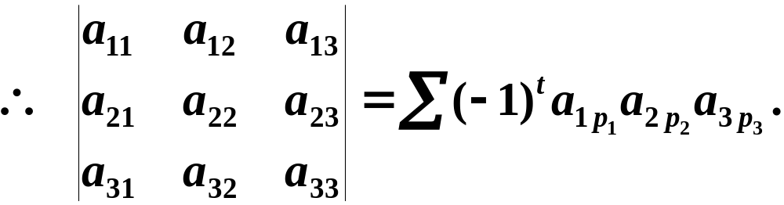
一、概念的引入
三阶行列式

Slide 4






（3）每项的正负号都取决于位于不同行不同列
的三个元素的下标排列．
例如
列标排列的逆序数为
偶排列
列标排列的逆序数为
奇排列

Slide 5
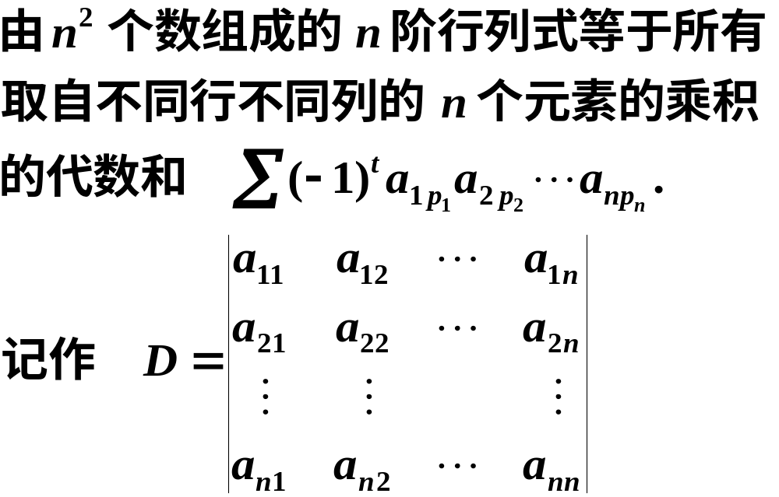
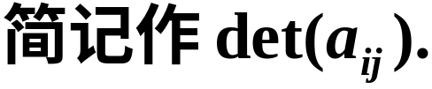
二、n阶行列式的定义
定义

Slide 6
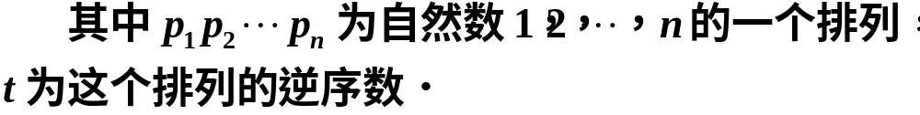
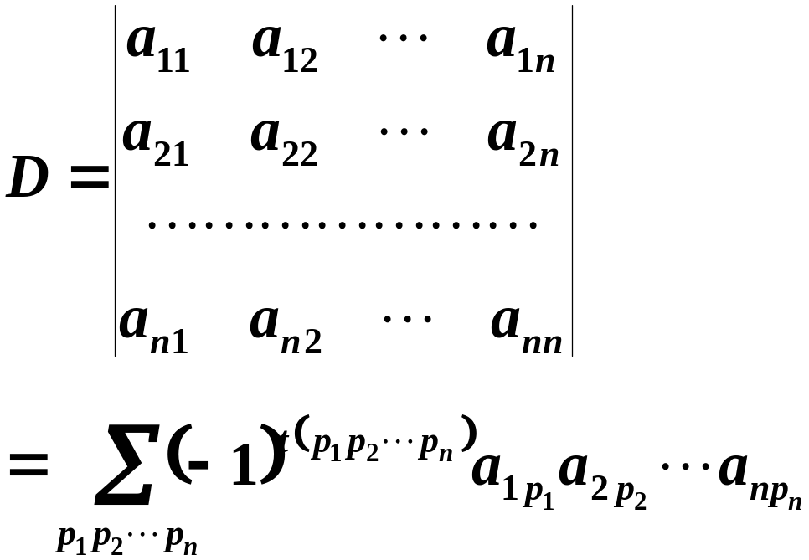

Slide 7


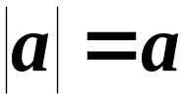
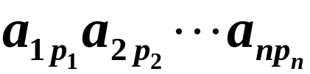
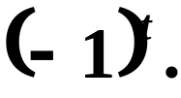
说明
1、行列式是一种特定的算式，它是根据求解方程个数和未知量个数相同的一次方程组的需要而定义的;
2、 阶行列式是 项的代数和;
3、 阶行列式的每项都是位于不同行、不同列 个元素的乘积;
4、 一阶行列式 不要与绝对值记号相混淆;
5、 的符号为

Slide 8
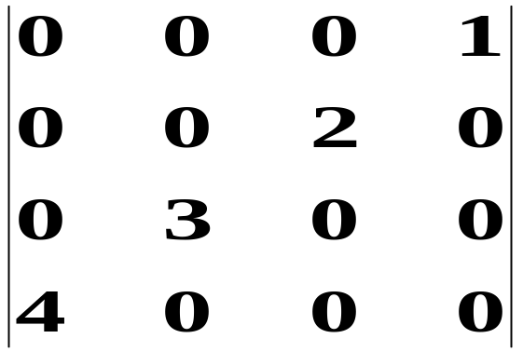
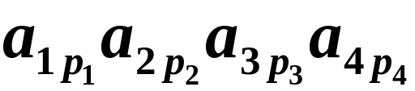

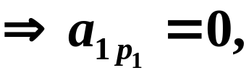



例1 计算对角行列式
解
分析
展开式中项的一般形式是
从而这个项为零，
所以 只能等于 ,
同理可得

Slide 9
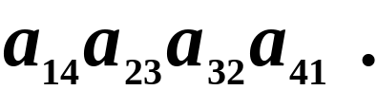
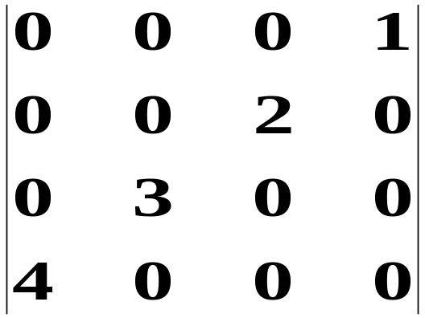
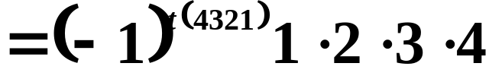

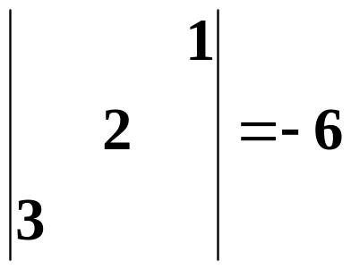
即行列式中不为零的项为
（正数）
（负数）
Why?

Slide 10
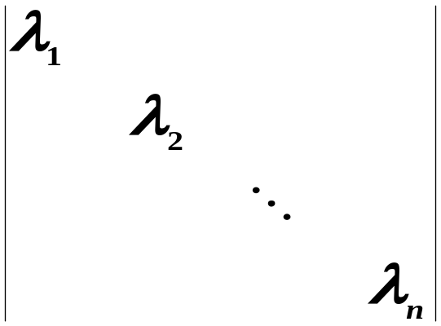

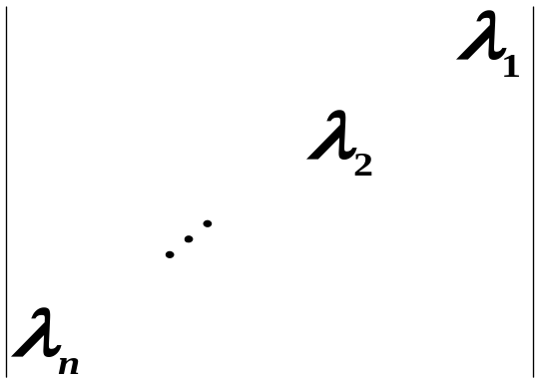
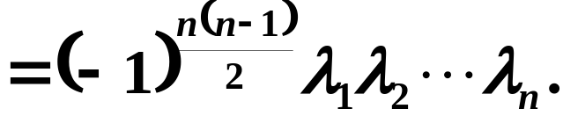
例2 证明对角行列式

Slide 11

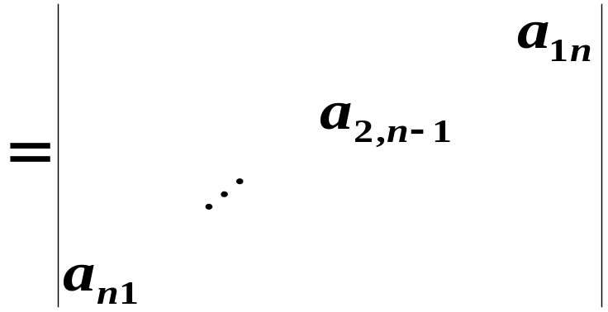
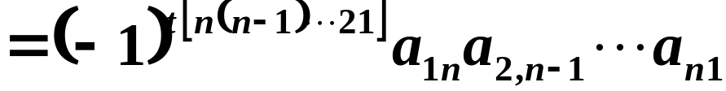

证明
第一式是显然的,下面证第二式.
若记
则依行列式定义
证毕

Slide 12
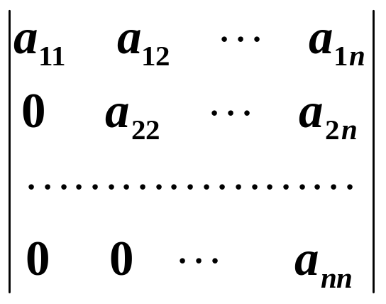
即行列式中不为零的项为
（负数）
（正数）
例3 计算上三角行列式
主对角线以下全是零的行列式

Slide 13
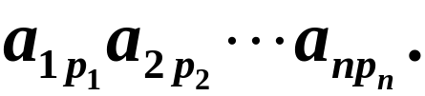




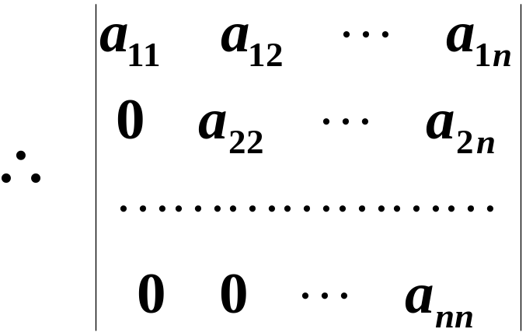
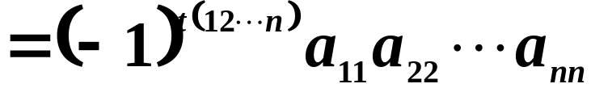

解
分析
展开式中项的一般形式是
所以不为零的项只有

Slide 14
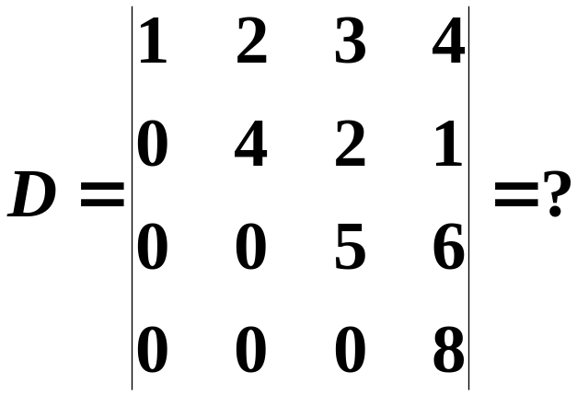
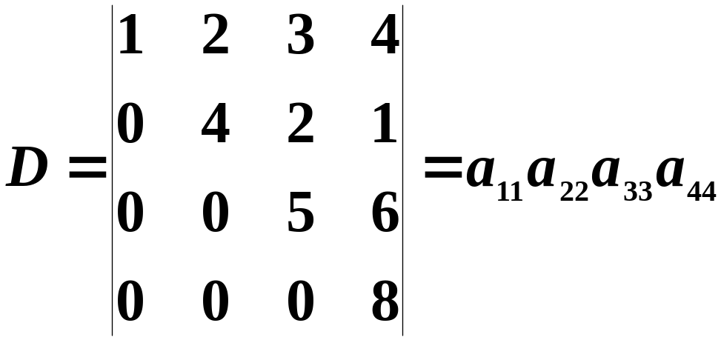

例4

Slide 15
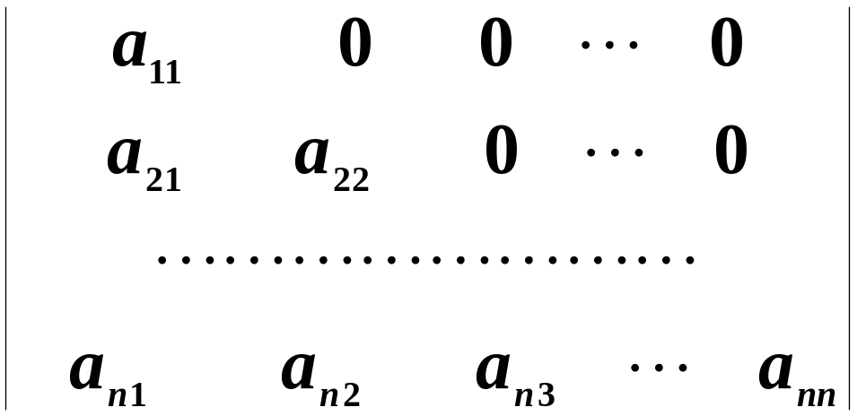

同理可得下三角行列式

Slide 16

三、小结
1 、行列式是一种特定的算式，它是根据求解方程个数和未知量个数相同的一次方程组的需要而定义的.
2、 阶行列式共有 项，每项都是位于不同行、不同列 的 个元素的乘积,正负号由下标排列的逆序数决定.

Slide 17
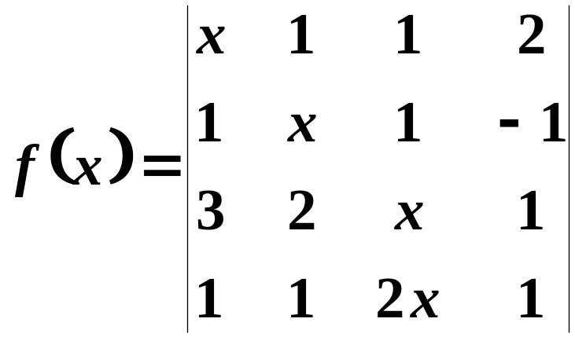

思考题
已知

Slide 18

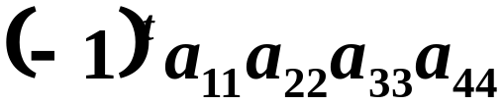
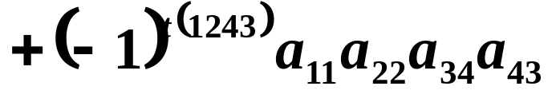
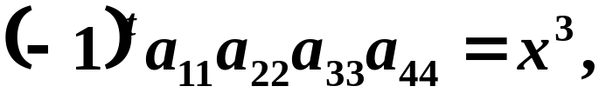
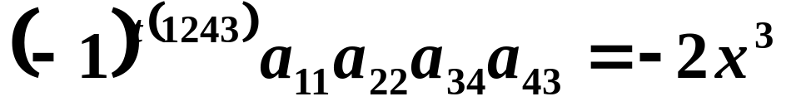

解
含 的项有两项,即
对应于

Slide 19
作业
P21 1.（1，2, 3）
2.（4，6）

Slide 20


Slide 21


Slide 22


